Slide 1
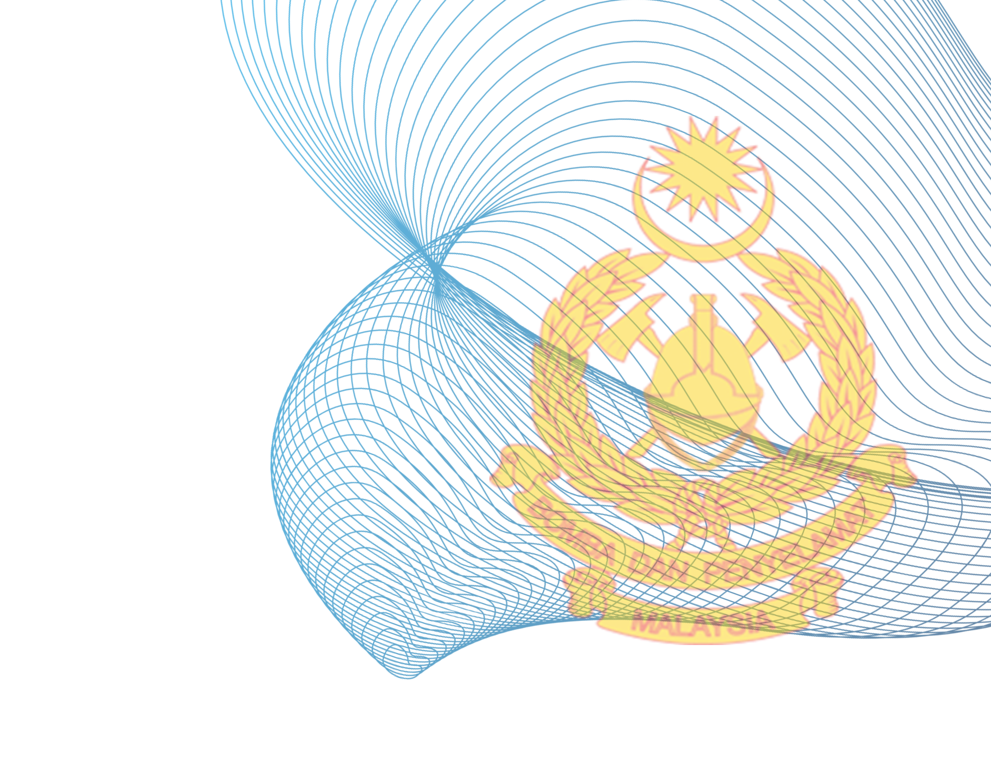
BOMBA LIFE SUPPORT (BLS)
SESI 6:
KECEDERAAN SPINA (SPINAL INJURY)
PITAM DAN TIDAK SEDARKAN DIRI
GIGITAN DAN SENGATAN BERBISA

Slide 2

KECEDERAAN SPINA
(SPINAL INJURY)

Slide 3
KECEDERAAN SPINAL
OBJEKTIF
Mengetahui tanda – tanda kecederaan spinal
Memahami kesan dan komplikasi kecederaan spinal
Boleh melakukan rawatan awal yang cermat di tempat kejadian
Mengetahui dan dapat melakukan immobilisasi secara total bahagian leher dan tulang belakang mangsa di tempat kejadian sebelum pemindahan ke pusat perubatan

Slide 4

KECEDERAAN SPINAL
DEFINISI
Kecederaan spinal ialah satu kerosakan kepada saraf tunjang yang disebabkan oleh kecederaan secara langsung atau tidak terhadap saraf tersebut.

Slide 5
KECEDERAAN SPINAL
PUNCA
Adalah disebabkan oleh pelbagai jenis kecederaan terhadap saraf tunjang seperti;-
Motor Vehicle Accident (MVA)
Kemalangan Industri
Terjatuh
Kemalangan semasa bersukan
Tembakan

Slide 6
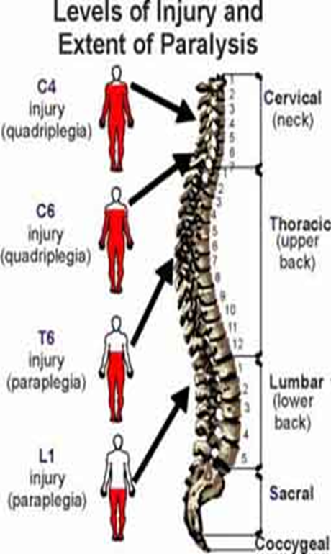
TAHAP KECEDERAAN DAN KELUMPAHAN BERPANJANG
(LEVELS OF INJURY AND EXTEND OF PARALYSIS)
Quadriplegia
Kelumpuhan keempat tungkai dan badan yang disebabkan oleh penyakit ataupun cedera pada otak maupun saraf tulang belakang.
Kelumpuhan yang paling parah.
Tidak dapat menggerakkan tangan, lengan, badan, tungkai, kaki, dan bagian panggul
Paraplegia
Merupakan salah satu jenis dari paralisis, yaitu kelumpuhan atau hilangnya fungsi otot yang terjadi di bagian-bagian tertentu tubuh.
Bahagian tubuh yang umumnya terdampak adalah tungkai kaki, paha, jari kaki, telapak kaki, dan terkadang perut.

Slide 7
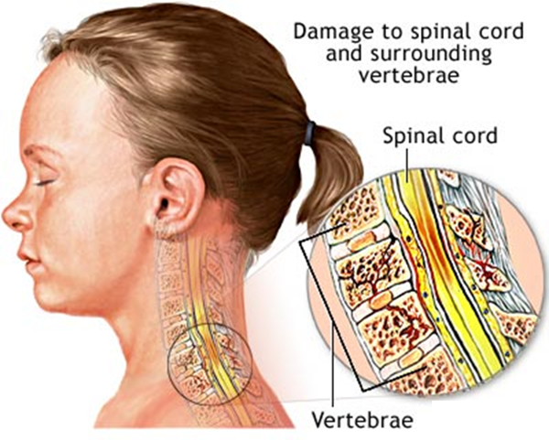
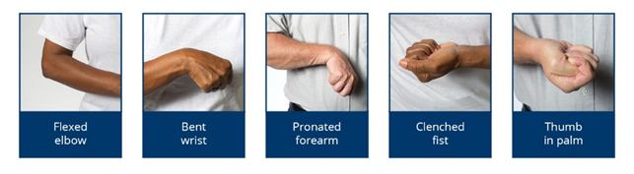
SIMPTOM & SIGN KECEDERAAN SPINAL
Simptom adalah berbeza bergantung kepada lokasi kecederaan tersebut
Kecederaan Cervical dan Thoracic
Apabila kecederaan spinal berlaku di bahagian leheratau dada, terdapat beberapa tanda yang akan memberi kesanterhadap bahagian tangan & kaki mangsa:
Lemah seluruh anggota,Lumpuh
Kesukaran bernafas
Spasticity – Kejang otottak normal
Perubahan pada deria rasa – Numbness
Kesakitan
Hilang kawalan Bladder

Slide 8
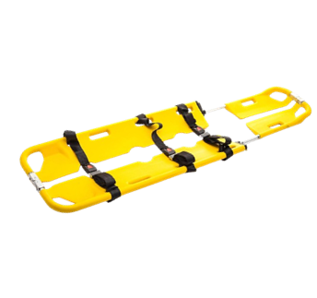
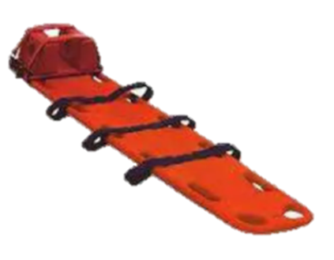
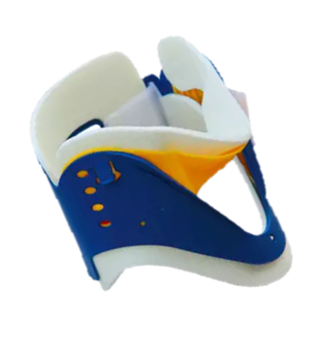
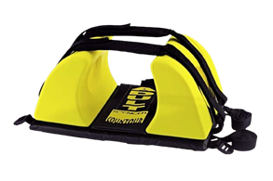
PERAWATAN AWAL DAN PERALATAN
Minimakan pergerakkan mangsa,
Immobilisasi (Penstabilan),
Penggunaan cervical collar,Head Immobilization,
Long Board dan stretcher strap

Slide 9
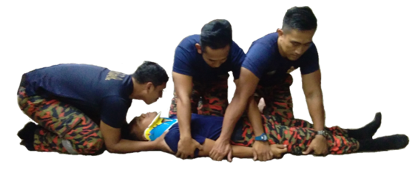
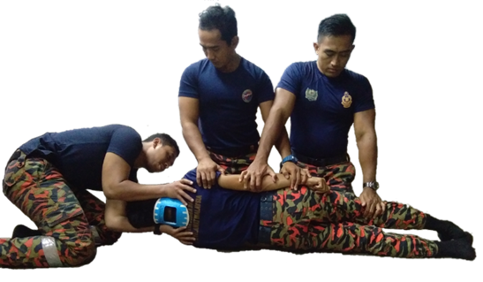
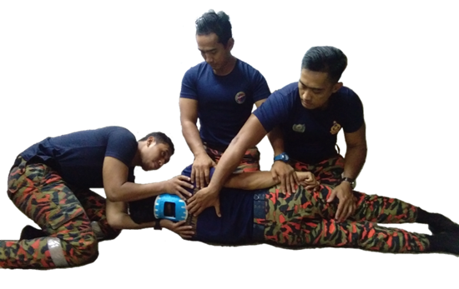
1
LOG ROLL KEPDADA MANGSA KECEDERAAN SPINA
Teknik Log Roll adalah untuk mengiringkan mangsa dengan serentak dan dijaga rapi setiap saat pergerakan tersebut dengan selamat.
Pastikan mangsa kecederaan spina atau tulang belakang, stabilkan kepala dan leher. Mangsa kecederaan spina atau tulang belakang ini mesti pakaikan Cervical Collar, Long Spinal Board dan Head Immobilizer dan pasang strap kepada mangsa dengan selamat.
2
3

Slide 10


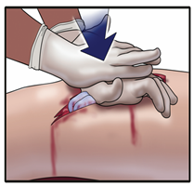
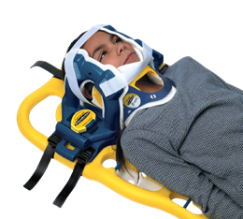
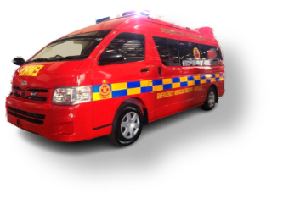
TINDAKAN PERTOLONGAN CEMAS KECEDERAAN SPINA
1
Dapatkan bantuan kecemasan dengan menghubungi Pusat Gerakan Operasi.
Hentikan pendarahan dahulu jika ada pendarahan dan beri rawatan mengikut keutamaan.
2
Stabilkan mangsa dengan peralatan penstabilan contohnya cervical collar, head immobilization dan letakkan mangsa dalam long spinal board.
3
4
Hantar ke hospital dengan segera.

Slide 11
ANGKAT DAN PINDAH MANGSA

Slide 12
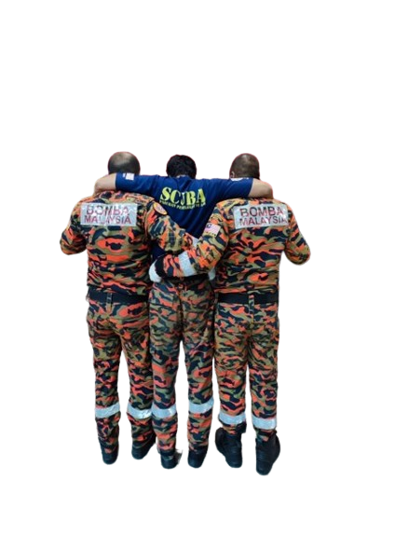
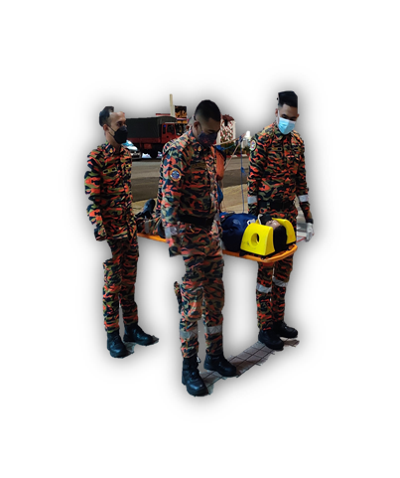
ANGKAT DAN PINDAH MANGSA
Mengangkat dan memindahkan mangsa dari tempat yang risiko ke tempat selamat dengan cara yang selamat.
Pastikan dulu tahap kecederaan mangsa sebelum mengangkat dan memindahkan pesakit. Teknik mengangkat pesakit perlulah betul dan selamat.

Slide 13
SEBELUM MENGANGKAT DAN MEMINDAHKAN MANGSA APAKAH YANG PERLU ANDA FIKIR DAN LAKUKAN
Pastikan kawasan selamat – Penyelamat dan mangsa selamat.
Pastikan tahap kecederaan mangsa – Trauma atau tidak trauma
Teknik yang terbaik untuk angkat dan pindahkan mangsa
Peralatan yang sesuai untuk angkat dan pindahkan mangsa

Slide 14
KAEDAH MENGANGKAT DAN MEMINDAHKAN MANGSA
Kaedah mengangkat dan memindahkan mangsa tanpa peralatan.
Kaedah mengangkat dan memindahkan mangsa dengan peralatan.

Slide 15
MENGANGKAT DAN MEMINDAHKAN MANGSA TANPA PERALATAN
One Rescue Assist (1 Orang Penyelamat )
Piggy Back Carry
Front Lift Carry
Darling Carry
Fireman’s lift / Carry
Pack Strap Carry
Shoulder Drag
Inclined Drag Dawn
Fireman’s Drag
Two Man Assist ( 2 Orang Penyelamat )
Two Handed Seat
Four Handed Seat
2 Extrimeties carry
3 Man Hammock Carry
3 Man Lift and carry
6 Man Lift and carry

Slide 16
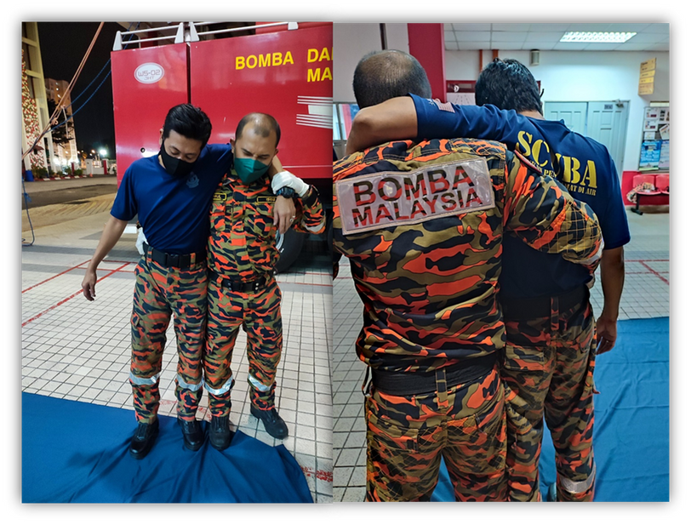
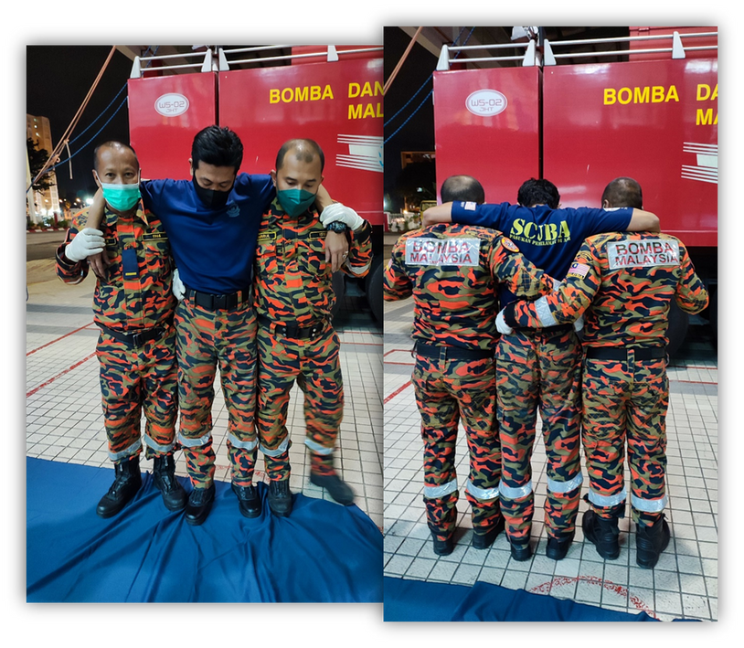
MENGANGKAT DAN MEMINDAHKAN MANGSA TANPA PERALATAN
ONE RESCUE ASSIST
Mangsa yang mengalami kecederaan sebelah kaki. Prinsip ini ada kelemahannya kerana penyelamat menanggung keberatan pesakit bergerak.
TWO MAN RESCUE ASSIST
Mangsa yang mengalami kecederaan kaki atau pesakit yang sukar untuk berjalan dengan sendiri. Prinsip ini dua penyelamat berada di kiri dan kanan mangsa serta merangkul kedua – dua tangan pesakit dan pinggang mangsa..

Slide 17
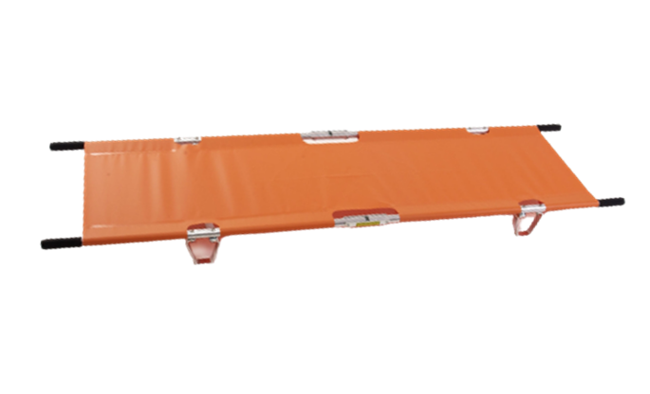
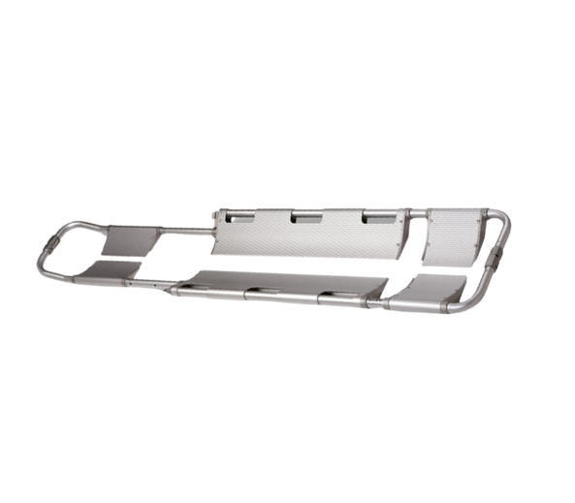
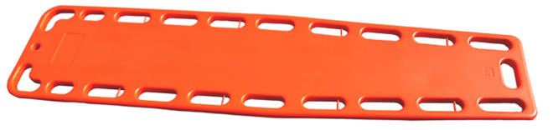
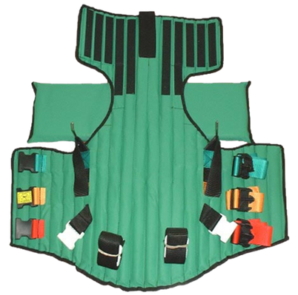
MENGANGKAT DAN MEMINDAHKAN MANGSA DENGAN PERALATAN
Antara contoh peralatan :-
Pole Stretcher
Scoop Stretcher
Long Spinal Board
Kendrick Extrication Device

Slide 18
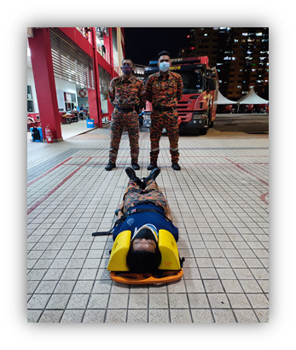
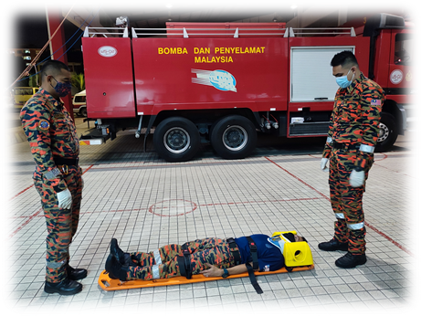
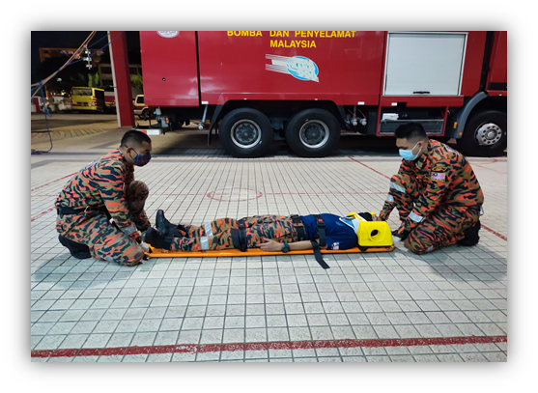
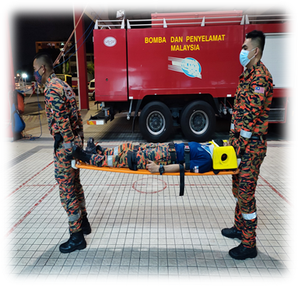
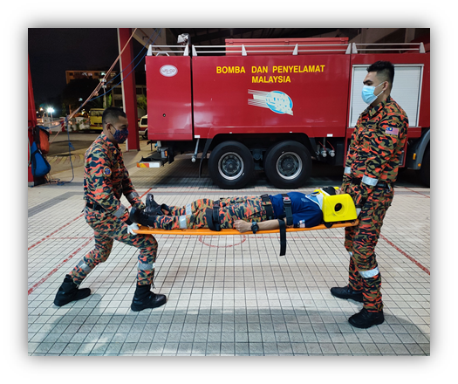
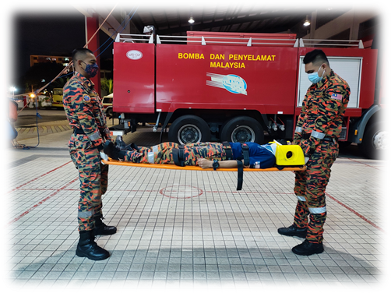
CARA ANGKAT MANGSA MENGGUNAKAN LONG SPINAL BOARD
2 ORANG PENYELAMAT

Slide 19
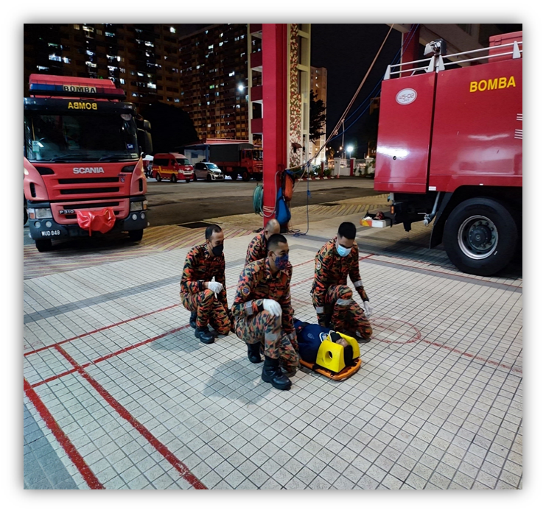
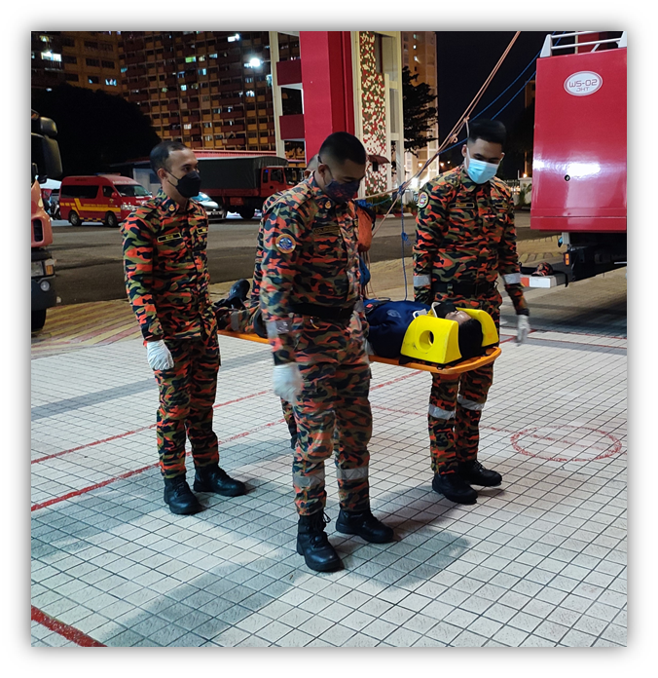
CARA ANGKAT MANGSA MENGGUNAKAN LONG SPINAL BOARD
4 ORANG PENYELAMAT

Slide 20
PITAM DAN TIDAK SEDARKAN DIRI

Slide 21
DEFINISI PITAM
Pitam atau pengsan berlaku apabila aliran darah ke otak berkurangan seketika dan menyebabkan keadaan tidak sedar yang sementara kepada mangsa.

Slide 22
SEBAB – SEBAB PITAM
Berdiri tegak terlalu lama dalam cuaca panas;
Terlalu letih;
Kelaparan;
Tindak balas saraf terhadap kesakitan;
Persekitaran yang sesak;
Emosi.

Slide 23
TANDA DAN GEJALA PITAM
Muka pucat;
Berpeluh sejuk;
Denyutan nadi cepat tetapi lemah;
Rasa loya;
Pening;
Pandangan kabur.

Slide 24

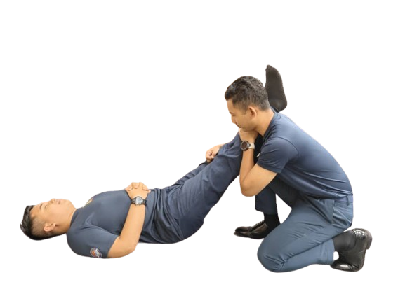
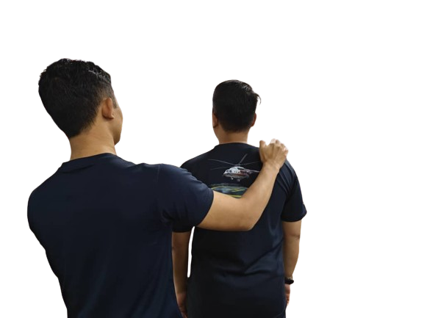
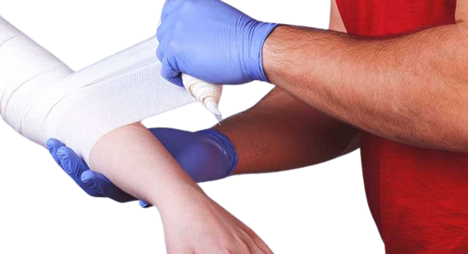
TINDAKAN PERTOLONGAN CEMAS KEPADA MANGSA PITAM ATAU PENGSAN
1
Hubungi talian kecemasan 999 untuk dapatkan bantuan
Baringkan di tempat teduh dan berudara bersih dan tinggi kan bahagian kaki serta longgarkan pakaian yang ketat
2
3
Tenangkan dan beri keselesaan serta galakkan mangsa tarik nafas
Rawat semua kecederaan yang dialami oleh mangsa.
4
5
Hantar ke hospital jika keadaan mangsa tidak pulih sepenuhnya / jika mangsa sedar nasihatkan mangsa dapatkan rawatan selanjutnya di hospital

Slide 25
TIDAK SEDARKAN DIRI
Tidak sedarkan diri adalah satu keadaan dimana tindakbalas saraf daripada otak ke badan dan sebaliknya tidak sampai.
Seseorang yang akan tidak sedar diri nampak resah seperti orang mabuk. Dia akan mengantuk dan tidak boleh disedarkan walaupun dicubit. Pesakit mungkin boleh pulih atau terus tidak sedar diri.

Slide 26
SEBAB – SEBAB TIDAK SEDARKAN DIRI
A
E
I
O
U
D
M
H
-
-
-
-
-
-
-
-
ALKOHOL
EPILEPSI
INJURY / INSULIN
OPIUM (CANDU)
URANIUM (BUAH PINGGANG)
DIABETIS
MALARIA
HYSTERIA

Slide 27
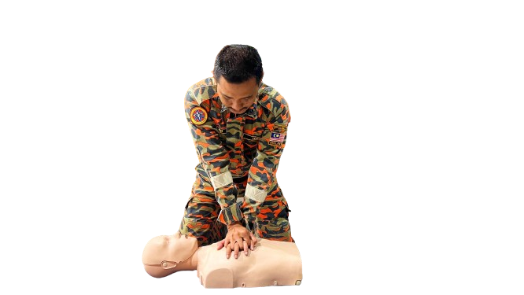
TINDAKAN PERTOLONGAN CEMAS KEPADA MANGSA TIDAK SEDARKAN DIRI
1
Hubungi talian kecemasan 999 untuk dapatkan bantuan.
Mulakan dengan DRSABC – Jika tiada nadi dan pernafasan lakukanlah CPR.
2
3
Rawat semua kecederaan yang dialami oleh mangsa.
Hantar mangsa ke hospital untukdapatkan rawatan selanjutnya di hospital.
4

Slide 28
GIGITAN & SENGATAN HAIWAN BERBISA

Slide 29
GIGITAN & SENGATAN HAIWAN BERBISA
DEFINISI
Gigitan & sengatan haiwan berbisa boleh membawa maut jika tidak dirawat dengan segera. Panduan ini akan membantu anda mengenal pasti jenis gigitan dan sengatan serta langkah-langkah selamat yang perlu diambil.

Slide 30
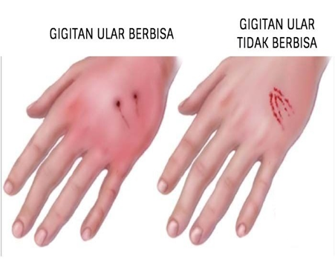
GIGITAN & SENGATAN HAIWAN BERBISA
JENIS-JENIS
Terdapat beberapa jenis sengatan haiwan berbisa seperti ular berbisa, labah-labah berbisa, dan kalajengking berbisa. Setiap jenis mempunyai ciri-ciri yang berbeza dan memerlukan rawatan yang berbeza.

Slide 31
GIGITAN & SENGATAN HAIWAN BERBISA
PERTOLONGAN CEMAS
Jika mengalami gigitan dan sengatan haiwan berbisa, langkah-langkah pertolongan cemas termasuk mengesan jenis gigitan dan sengatan, menenangkan mangsa, dan menghubungi perkhidmatan kecemasan (Talian kecemasan 999). Jangan cuba untuk menghisap gigitan atau sengatan haiwan berbisa tersebut dengan menggunakan mulut anda.
Hantar mangsa ke hospital dengan kadar segera untuk mendapatkan rawatan selanjutnya. Jika ada gambar haiwan berbisa yang mengigit atau menyengat mangsa, bawa dan tunjukkan kepada doktor di hospital untuk tujuan permudahkan urusan diagnosis dan rawatan.

Slide 32
PERTOLONGAN CEMAS PATUKAN ULAR
Tenangkan mangsa dan hubungi talian kecemasan 999 untuk dapatkan bantuan;
Baringkan mangsa dan tinggikan bahagian kepala serta kurangkanpergerakan;
Rendahkan anggota tubuh yang dipatuk ular;
Bersihkan tempat luka;
Balut dengan menggunakan teknik“Pressure Immobilazation”;
Hantar mangsa ke hospital dengan kadar segera.

Slide 33
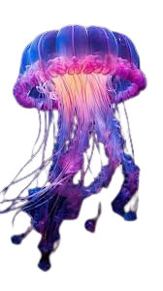
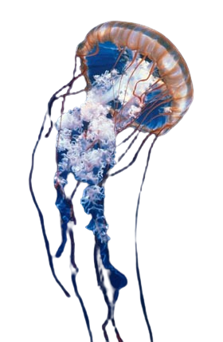
PERTOLONGAN CEMAS SENGATAN OBOR – OBOR
Tenangkan mangsa dan hubungi talian kecemasan 999 untuk dapatkan bantuan.
Curahkan cuka makan diatas kulit yang terkena sengatan obor – obor dan biarkan diserap selama 30 minit.
Buang sesungut obor – obor yang masih ada pada kulit yang terkena sengatan dengan menggunakan penyepit atau sarung tangan.
Hantar mangsa ke hospital dengan kadar segera untuk mendapatkan rawatan selanjutnya.

Slide 34
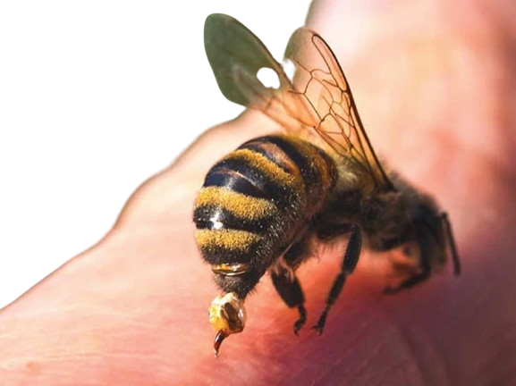
PERTOLONGAN CEMAS SENGATAN LEBAH
Tenangkan mangsa dan hubungi talian kecemasan 999 untuk dapatkan bantuan.
Jika nampak sengat lebah ambil dengan menggunakan penyepit (Forcep).
Tuaman sejuk di tempat sengatan. Rehat dan tinggikan anggota badan yang terkena sengatan.
Hantar mangsa ke hospital dengan kadar segera untuk mendapatkan rawatan selanjutnya

Slide 35

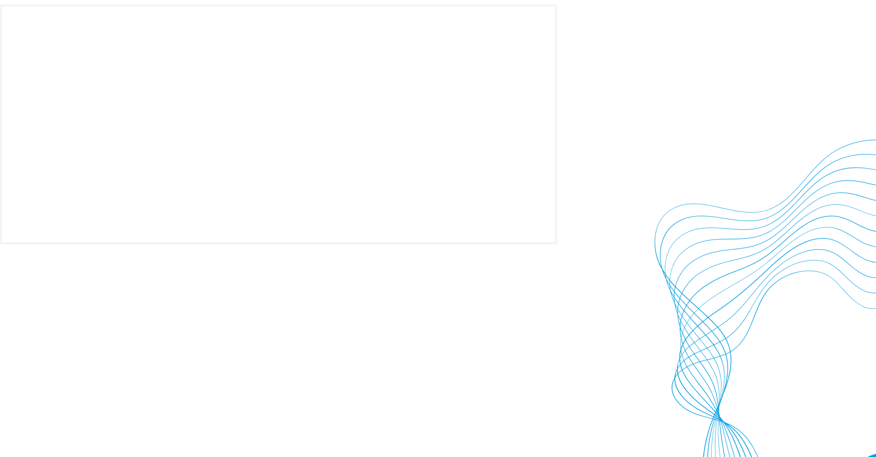
TERIMA
KASIH

